Slide 1
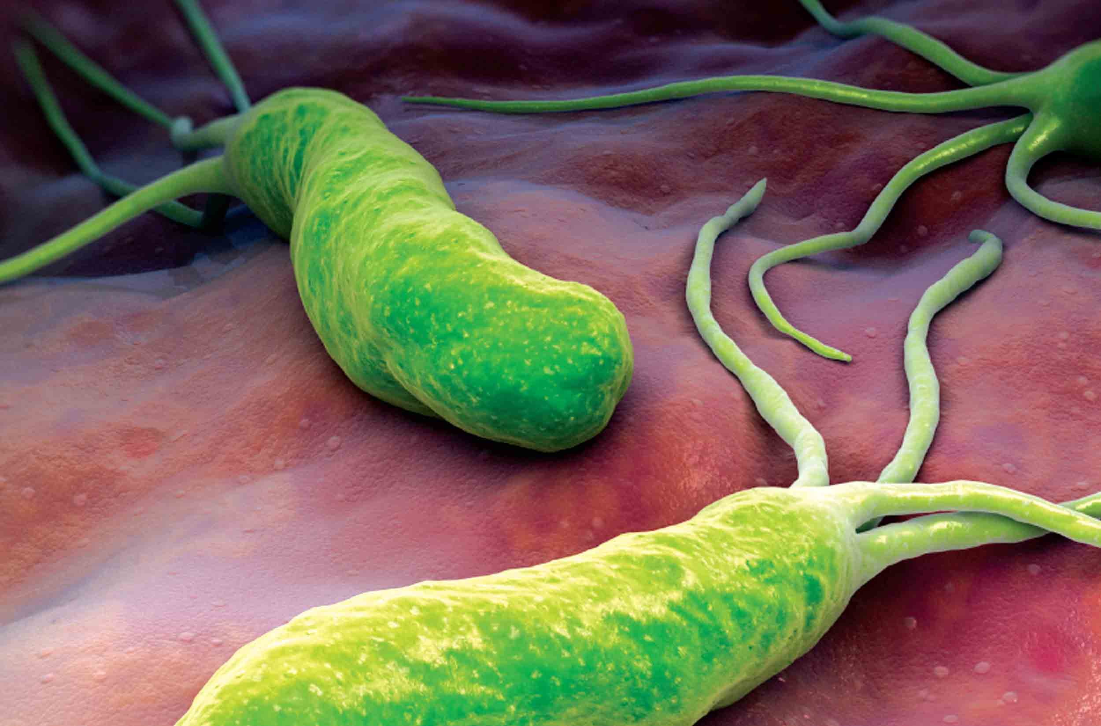
Diagnostic et traitement de l’infection à Helicobacter Pylori chez l’adulte : recommandations Mai 2017
Congrès SASPAS 28 septembre 2017
Mariane GUYON

Slide 2
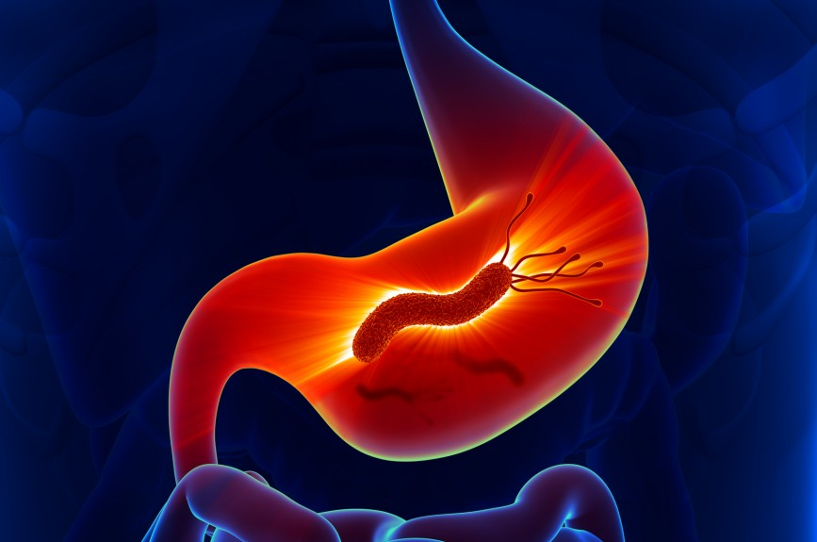
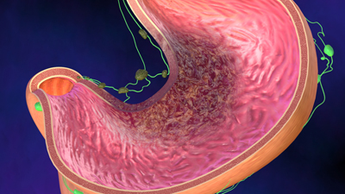
Contexte
Colonisation exclusive de la muqueuse gastrique ; transmission interhumaine
Prévalence : 15 à 30 % en France
Femmes > Hommes, âge moyen 50 ans
Physiopathologie UGD + cancers gastriques
Antibiorésistance : clarithromycine ++ 22 % des souches
Notes:
Prévalence 5 à 10% chez les enfants selon l’âge

Slide 3
Diagnostic : indications de recherche
UGD (antécédent ou actif, compliqué ou non)
Avant prise d’AINS ou d’aspirine à faible dose si ATCD d’UGD
Dyspepsie chronique avec gastroscopie normale
Anémie ferriprive sans cause retrouvée ou résistante à un traitement oral par fer
Carence en vitamine B12 sans cause retrouvée
FDR de cancer gastrique :
- cancer de l’estomac chez un apparenté au 1er degré
- syndrome de prédisposition aux cancers digestifs (HNPCC/Lynch)
- antécédent de gastrectomie partielle ou lésions cancéreuses gastriques traitées
- lésions précancéreuses gastriques
Lymphome gastrique du MALT
Avant une intervention bariatrique
PTI de l’adulte

Slide 4
Diagnostic : méthode
Sérologie 28,20€
!! Pas pour contrôle de l’éradication !!
IgG présents pendant plusieurs mois à années
Gastroscopie
Si possible biopsies avec culture et ATBg pour étude des résistances
! test respiratoire et recherche d’Ag dans les selles performants mais non remboursés !
Rq : tests d’amplification génique pour détection mutations responsables des résistances non remboursés
www.mysticlolly.fr
HAS Mai 2017

Slide 5
Traitement H.Pylori
CI si grossesse ou allaitement
Si possible guidé par profil de résistances : amox + clarithro + IPP 10j (ClariS)
ou amox + levofloxacine + IPP 10j (ClariR Quinolone S)
ou bismuth + tétracycline + métronidazole + IPP 10j (ClariR et QuinoloneR)
Quadrithérapie bismuthée 10j
(Pylera 3 gélules 4x/j + IPP oméprazole 20mg 1/0/1)
diarrhée noire, dysgueusie, effet antabuse 66,60€
!! CI alcool et exposition solaire !!
Avec un verre d’eau, risque d’œsophagite !!
Traitement concomitant 14j
(Amoxicilline 1g 1/0/1 + Clarithromycine 500mg 1/0/1 + Métronidazole 500mg 1/0/1 + IPP une dose matin et soir (ésoméprazole 20 mg ou lansoprazole 30 mg ou oméprazole 20 mg ou pantoprazole 40 mg ou rabéprazole 20 mg pendant le repas)
troubles digestifs, effet antabuse 52,68€
!! CI alcool !!
Rq : si allergie Pénicilline avérée : quadrithérapie bismuthée puis gastroscopie si absence d’éradication

Slide 6
Contrôle de l’éradication
Test respiratoire à l’urée marquée :
Helikit 34,44€ Remboursement à 65% + frais de laboratoire Se 95,4 % Sp 98,6 % ; 75mg d’urée marquée + acide citrique
ou INFAI 35,38€ ASMR niveau IV, Remboursement à 65% + frais de laboratoire (possible chez l’enfant > 3 ans avec dose 45 mg) Se 97,9% Sp 98,5% ; 45 ou 75mg d’urée marquée + jus d’orange
achat en pharmacie, réalisation en labo
Après un délai :
4 semaines sans ATB
2 semaines sans IPP ni anti-H2
À jeun > 12h et sans tabac
Rq : « rumeur » que l’INFAI serait possible sous IPP : fausse !
http://www.infai.com/
Notes:
Analyse par spectrométrie de masse ou infra-rouge

Slide 7
Bibliographie
HAS - Pertinence des actes et prescriptions médicamenteuses chez un patient adulte infecté par Helicobacter Pylori - Analyse des bases de données privées et médico-administratives - rapport mai 2017
https://www.has-sante.fr/portail/upload/docs/application/pdf/2017-06/dir83/helicobacter_analyse_bases_de_donnees.pdf
HAS - Diagnostic de l’infection par Helicobacter Pylori chez l’adulte – Fiche pertinence – Mai 2017
https://www.has-sante.fr/portail/upload/docs/application/pdf/2017-06/dir83/helicobacter_fiche_pertinence_diagnostic.pdf
HAS - Traitement de l’infection par Helicobacter Pylori chez l’adulte – Fiche pertinence – Mai 2017
https://www.has-sante.fr/portail/upload/docs/application/pdf/2017-06/dir83/helicobacter_fiche_pertinence_traitement.pdf

Slide 8
Merci pour votre attention !
Minions®

Slide 9
Points-clés
Place de la sérologie dans le diagnostic
Profil des résistances => traitement guidé
Sinon : traitement probabiliste :
quadrithérapie bismuthée ou traitement concomitant
Contrôle systématique de l’éradication par Helikit ou INFAI +/- retraiter à nouveau par l’autre ligne de traitement

